Slide 1

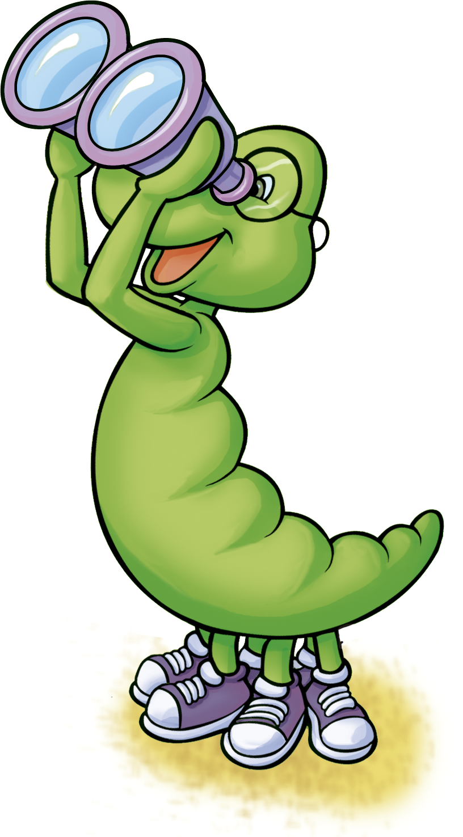
Instrucción:
Esta actividad consiste en unir los dibujos que comienzan con la misma vocal inicial.
1. Elijan un dibujo de la parte superior e identifiquen su vocal inicial (sin hacer click).
2. Encuentren el dibujo en la parte inferior que comienza con la misma vocal (sin hacer click).
3. Haz click en el dibujo de la parte superior para ver si han elegido correctamente.
4. Pasa a la siguiente imagen.
Estímulos: Urraca, ovni, escorpión, armadura, inspector, ogro, estudiante, unicornio, impermeable, astronauta.

Slide 2
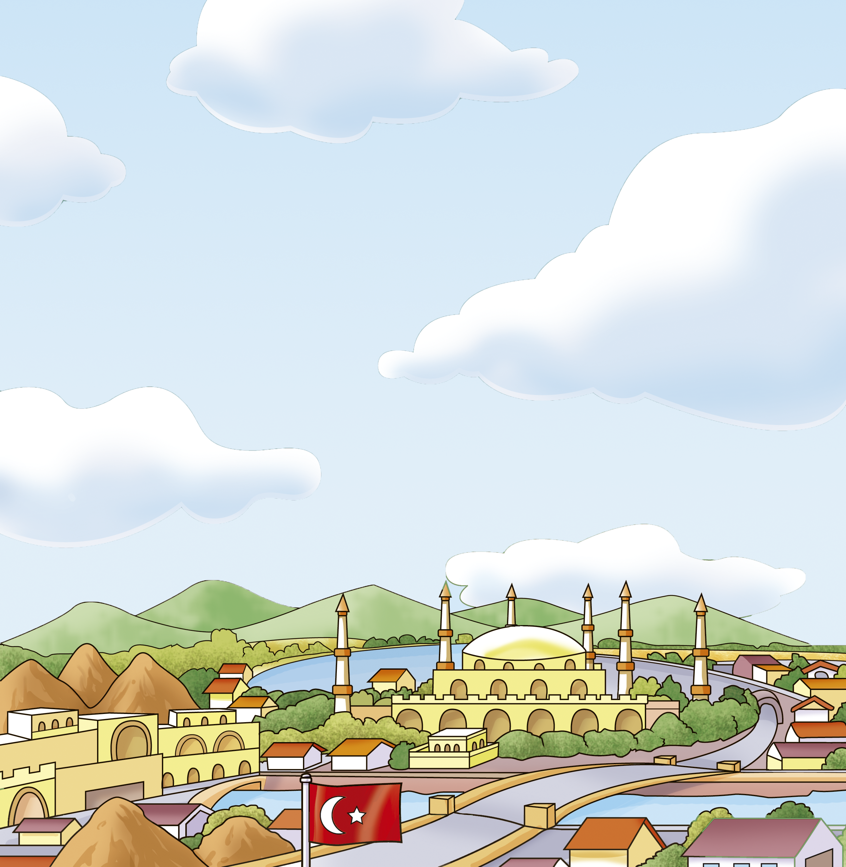
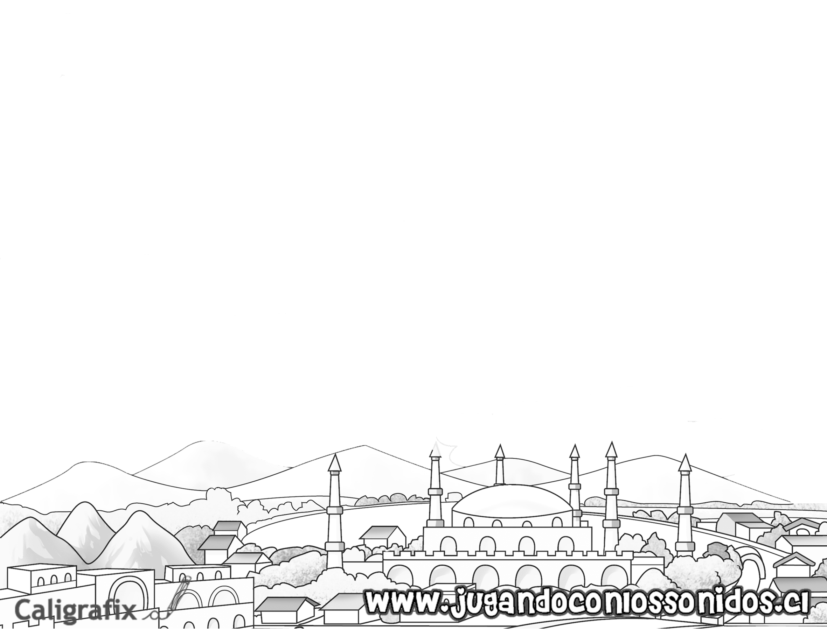
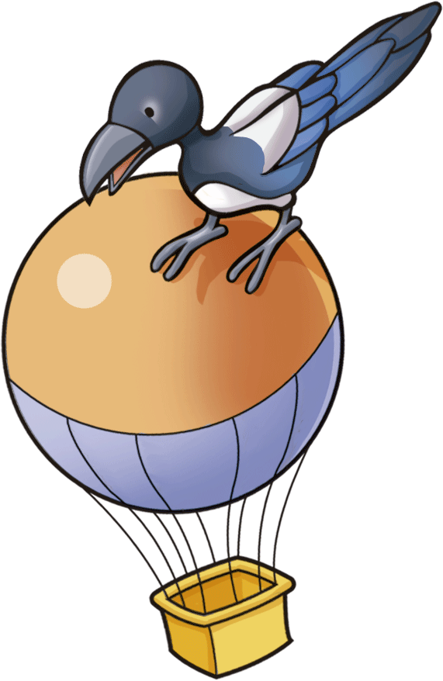
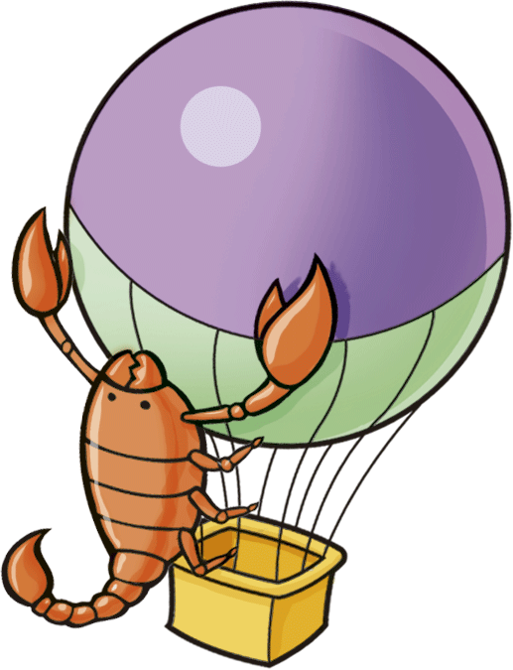
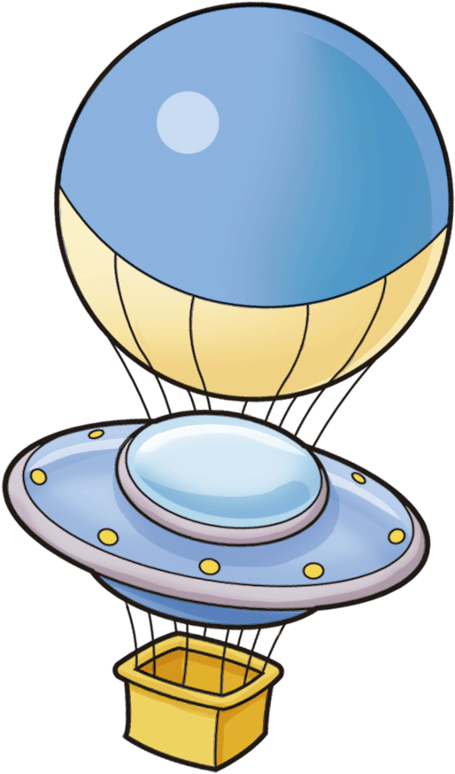
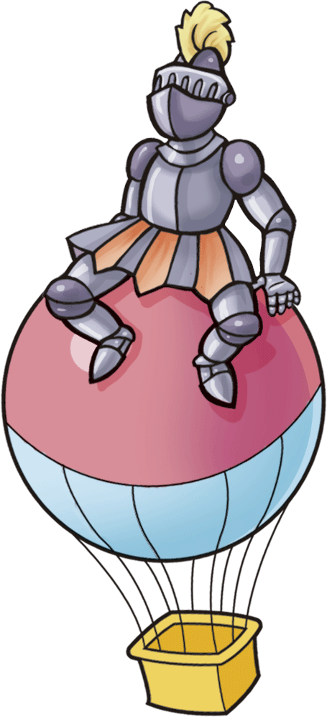
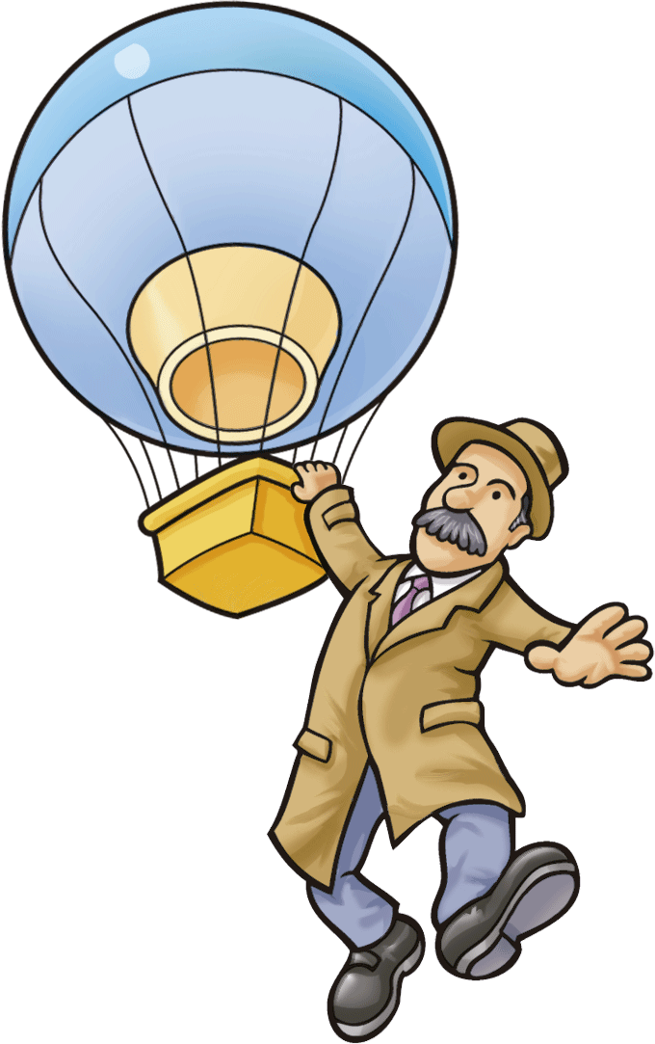
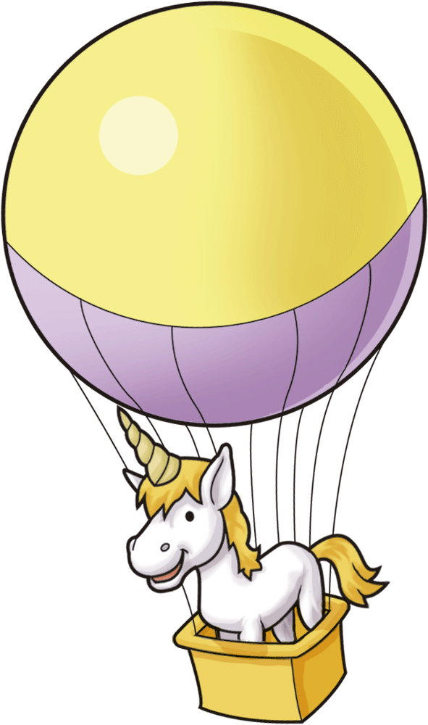
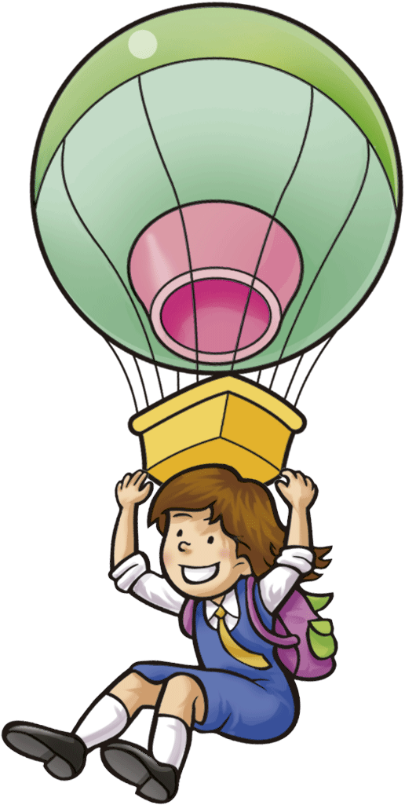
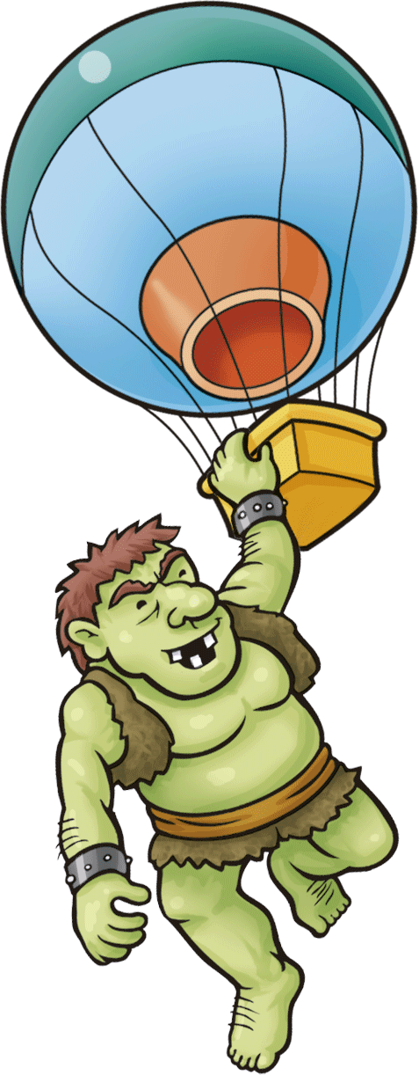
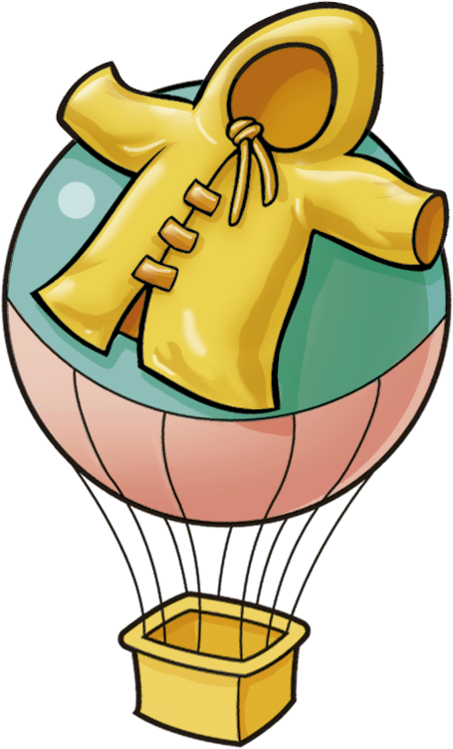
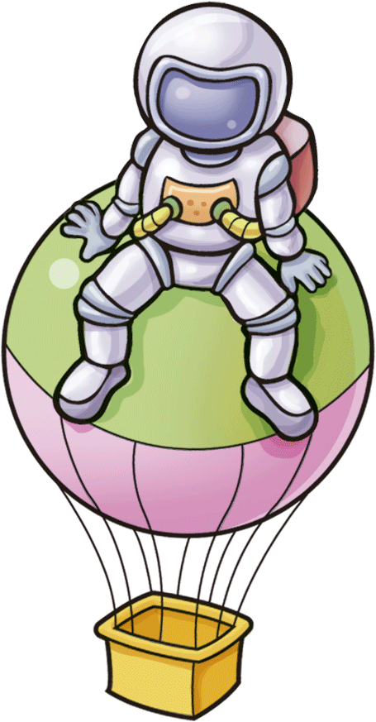


Slide 3

Actividad Complementaria
El globo es un medio de transporte aéreo.
¿Qué otros medios de
transporte aéreos conoces?
Coméntalo.

